Slide 1
Importaciones de Productos Relativos al Covid 19 entre 2017 y 2019
Asairi Carlos Nava Muciño

Slide 2
Objetivo.
Observar cómo se encontraba el comercio de productos relativos al Covid 19 en México, Estados Unidos y China, previo al inicio de la pandemia, además de aquellos países que reaccionaron en el 2019 ante el padecimiento.

Slide 3
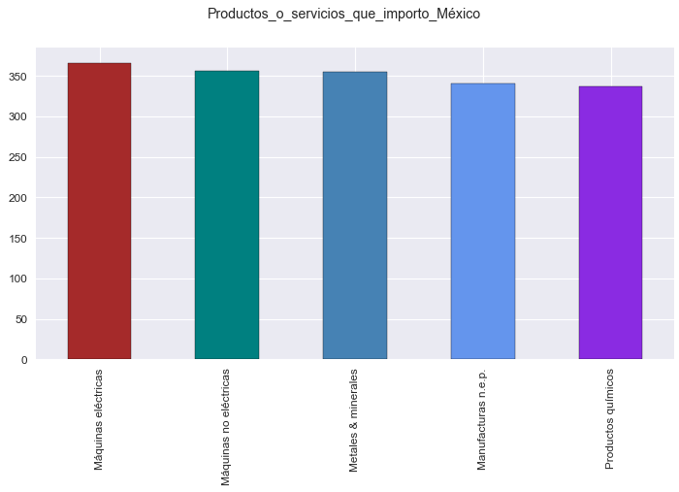
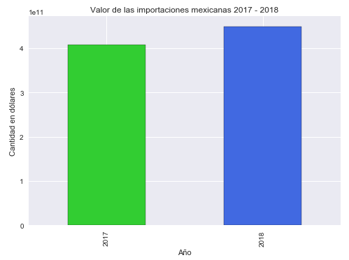
Productos relativos al Covid importados por México
4.07
366
4.49
356
355
4.07
340
337

Slide 4
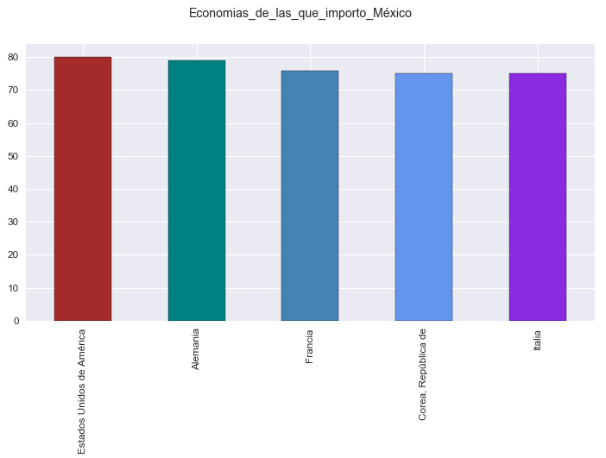
Economías que exportaron a México

Slide 5
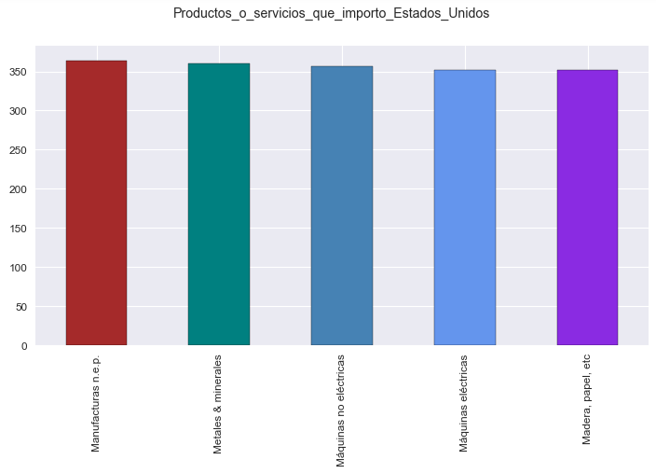
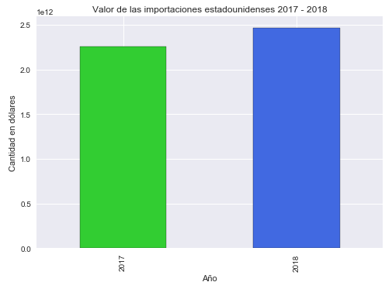
Productos relativos al Covid importados por Estados Unidos
364
360
2.46
357
352
352
2.25

Slide 6
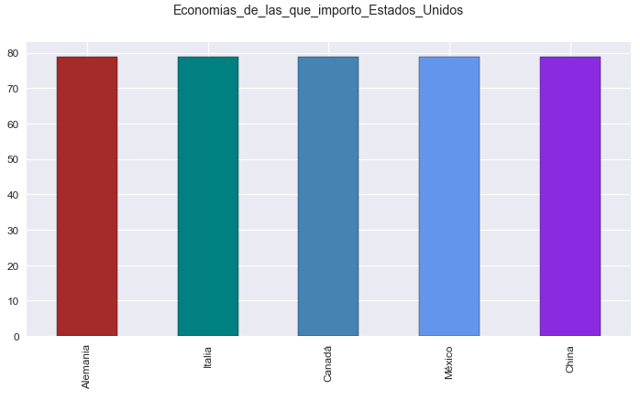
Economías que exportaron a Estados Unidos

Slide 7
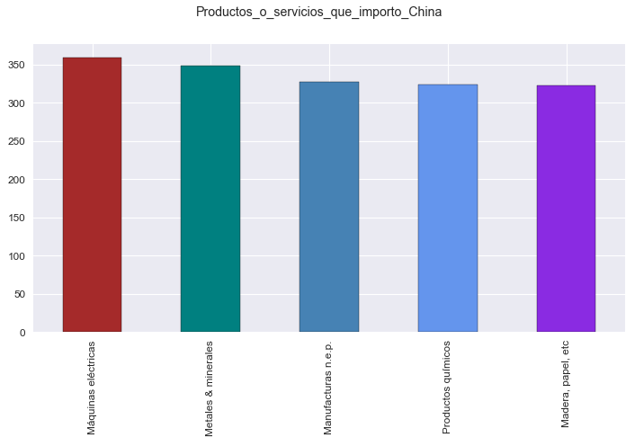
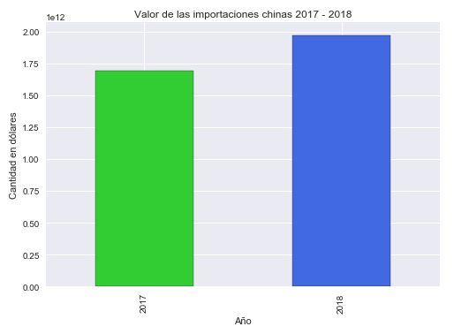
Productos relativos al Covid importados por China
359
348
1.97
327
324
1.69
322

Slide 8
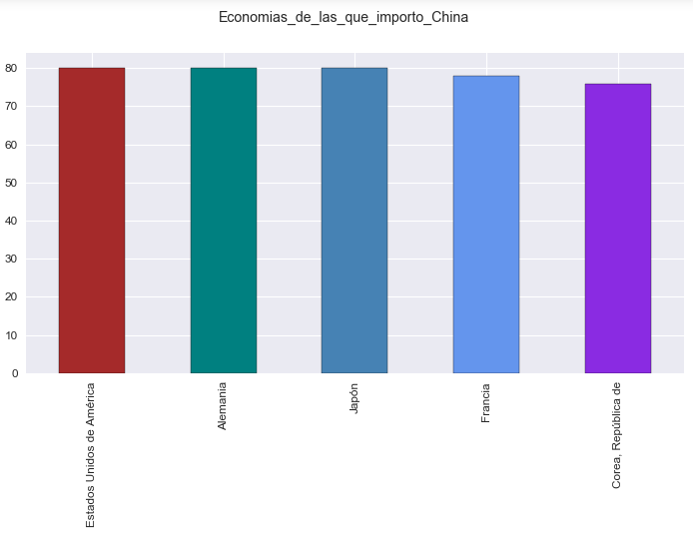
Economías que exportaron a China

Slide 9
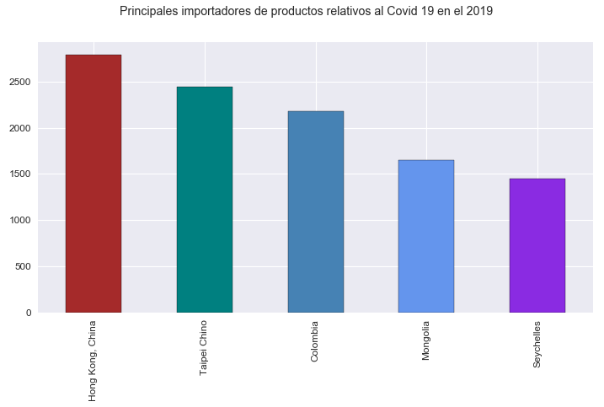
Países que más importaron productos reativos al covid en 2019

Slide 10
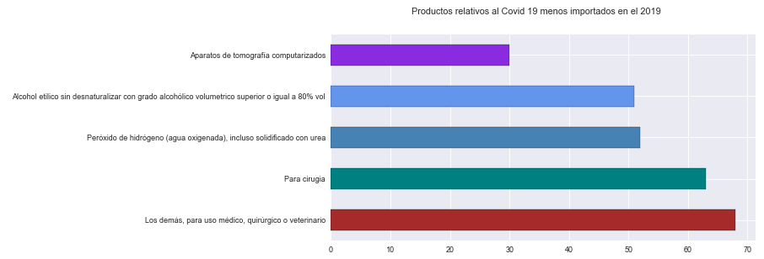
Productos relativos al Covid más utilizados y menos importados
30
51
52
63
68

Slide 11
¡Muchas Gracias!

